Slide 1
Pemex, la industria petrolera
y
la reforma energética
Septiembre 2013

Slide 2
LA ENERGÍA ES UN INSUMO IMPRESCINDIBLE PARA MOVER LA ECONOMÍA.
SU DISPOSICIÓN MASIVA, EFICIENTE Y SUSTENTABLE, CONDICIONA LA COMPETITIVIDAD DE UN PAÍS EN UN ENTORNO MUNDIAL GLOBALIZADO.

Slide 3
ENFRENTAMOS UN NUEVO CONTEXTO…
Revolución energética en Norteamérica
  Desarrollo de recursos no convencionales en Canadá y E.U.
  EU hacia una posible autosuficiencia en hidrocarburos
  Cambios en la composición regional de la demanda
Cambio tecnológico acelerado
  Perforación horizontal, “multifracking”…
  Perforación en aguas profundas
  Nuevas tecnologías más intensivas en capital y con perfil de riesgo distinto
Cambio en el tipo de yacimientos a explotar en México
Cambio de paradigmas
  Nueva visión de política energética centrada en competitividad
  Más energía, más barata y más limpia para la industria y la generación de electricidad
PEMEX DEBE CAMBIAR PARA
ADAPTARSE A LA NUEVA REALIDAD

Slide 4
PRODUCCIÓN Y CONSUMO DE GAS
CADA VEZ DEPENDEMOS MÁS DEL EXTERIOR
Gas Natural
Millones de pies cúbicos diarios (mmpcd)
Consumo
Producción
(66% DEL CONSUMO NACIONAL)
Importaciones
(34% DEL CONSUMO NACIONAL)
Nota: La línea de “Oferta de Pemex de Gas Natural” refleja el gas seco disponible para el mercado nacional, que proviene de dos fuentes: (i) directo de los campos de producción y (ii) de los complejos procesadores de Pemex. Esta oferta no refleja la producción total de gas natural en México, ya que no incluye la produción de gas húmedo, la cual no ha sido acondicionada para el consumo del usuario final.
Fuentes: Comisión Nacional de Hidrocarburos, “Análisis prospectivo del gas natural en México,” 2013. Secretaría de Energía, Sistema de Información Energética, enero-junio 2013.
Notes:
Por su parte, la demanda de gas natural se incrementó en los últimos años, atendiendo a diversas condiciones económicas, mientras que la producción disminuyó en el mismo periodo. Lo anterior, aunado a la máxima saturación de la infraestructura del Sistema Nacional de Gasoductos en noviembre de 2012.
Esta situación provocó el aumento en las importaciones de gas de manera creciente de forma que hoy representan el 34% del consumo nacional. Asimismo, la emisión de alertas críticas para que los usuarios reduzcan su consumo incrementó por el problema de desabasto.

Slide 5
CADA VEZ DEPENDEMOS MÁS DEL EXTERIOR
PRODUCCIÓN E IMPORTACIÓN DE GASOLINA
Consumo
Producción
51%
DEL CONSUMO NACIONAL
75% DEL CONSUMO NACIONAL
Importaciones
49%
DEL CONSUMO NACIONAL
25% DEL CONSUMO NACIONAL
Fuente: Petróleos Mexicanos, promedio anual 1997-2012.
Notes:
Las importaciones de gasolinas han duplicado su participación en el consumo. En 1997 eran del 25% del consumo nacional, mientras que hoy representan el 49%.
Además, las instalaciones de refinación de Pemex presentan reducidos niveles de eficiencia operativa y márgenes de rentabilidad negativos, haciéndose evidente la limitada capacidad de refinación en México, en relación a la producción de hidrocarburos actual.

Slide 6
CADA VEZ DEPENDEMOS MÁS DEL EXTERIOR
DEMANDA, PRODUCCIÓN E IMPORTACIONES DE PETROQUÍMICOS
Demanda
65%
DE LA DEMANDA
Importaciones netas
35%
DE LA DEMANDA
Producción
Fuente: Secretaría de Energía, con datos de Pemex-Petroquímica y Banco de México.
Notes:
En cuanto a la industria petroquímica, las importaciones netas representan casi el doble de la producción nacional.
El 65% de los petroquímicos que se consumen en el país proviene del extranjero.

Slide 7
LA PRODUCCIÓN DE CRUDO CAYÓ HASTA 2009 Y SE HA ESTANCADO
Miles de barriles por día
Cantarell
South-
eastern
Basins
Other offshore fields
Ku-Maloob-Zaap
Mesozoic
Chiapas-Tabasco
Tertiary-age fields and other ones (mainly Tampico-Misantla basin)
Years
Pemex no invierte en función de sus oportunidades, sino de consideraciones fiscales
Los campos nuevos, más rentables, absorben los recursos disponibles

Slide 8
EN SUMA: VAMOS PERDIENDO LA CONDICIÓN DE EXPORTADORES NETOS
Exportadores Netos
Exportaciones / Importaciones
Importadores Netos
Fuente: CNH con información de Banxico.
*Incluye petróleo, gas natural y petrolíferos.

Slide 9
… Y NO ESTAMOS APROVECHANDO LAS OPORTUNIDADES
Reformas energéticas y producción en Brasil y Colombia
(Miles de barriles diarios)
México
Contrarreforma Brasil 2010
Reforma Brasil 1997
Brasil
Reforma Colombia 2003
Colombia

Slide 10
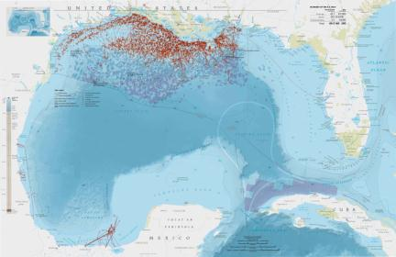
DESAPROVECHAMOS LAS OPORTUNIDADES EN SHALE
GAS/OIL Y EN AGUAS PROFUNDAS
En Estados Unidos se han aprovechado los recursos en
shale oil/gas y aguas profundas
Formación Eagle Ford, Texas
Yacimientos en aguas profundas y ultraprofundas del Golfo de México
Estados Unidos
Golfo de México
México
Cuba
En 2012, en Estados Unidos se perforaron 9,100 pozos en yacimientos de shale oil/gas, mientras que en México se perforaron 3.
Estados Unidos perforó 137 pozos en aguas profundas y ultraprofundas en 2012, mientras que en México se perforaron 6.
Fuente: CNH con información de: North Dakota Department of Mineral Resources, Oklahoma Geological Survey, Texas Railroad Commission, Bureau of Ocean Energy Management, Oil &Gas Journal Well Forecast for 2013.

Slide 11
RETOS OPERATIVOS Y LOGÍSTICOS PARA APROVECHAR EL POTENCIAL DE RECURSOS NO CONVENCIONALES:
Perforar y operar más de 500 pozos anuales en Chicontepec (Producción promedio de 500 barriles diarios aproximadamente
Perforar y operar entre 1,000 y 2,000 pozos anuales para masificar la explotación de gas y aceite en lutitas (shale)
Superar cuellos de botella en infraestructura de transporte de hidrocarburos
Se requiere tener operando más de 10,000 pozos a mediano plazo

Slide 12
LA PRODUCCIÓN FUTURA DEPENDE DE LOS RECURSOS INVERTIDOS
La velocidad de monetización de los recursos del país dependerá de cambios estructurales
Producción de aceite, MBD
Producción de gas, MMPCD
Caso | Inversión anual
Base | 24 MMMUSD
Superior | 37 MMMUSD

Slide 13

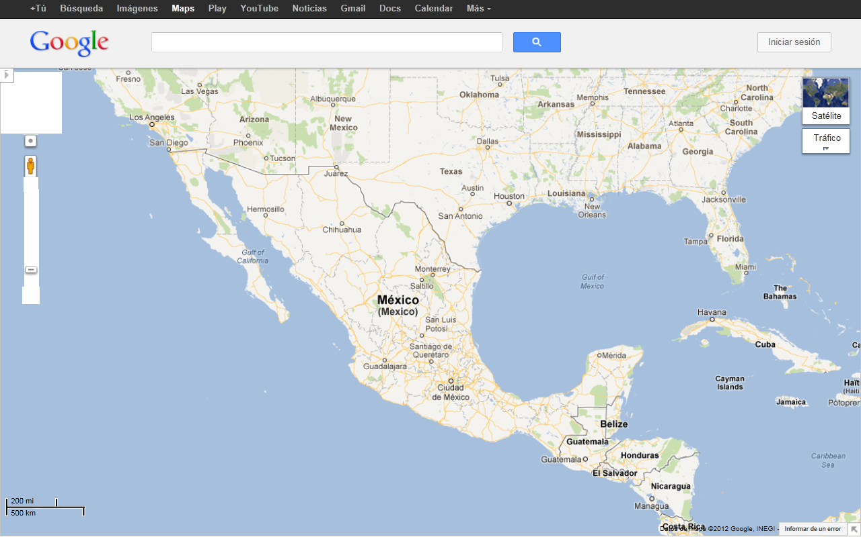
PEP dispone de un inventario de recursos prospectivos y reservas de hidrocarburos, punto de partida de los proyectos
Miles de millones de barriles de petróleo crudo equivalente
Cuencas de aceite y gas
Cuenca | Prod. acum. | Reservas |  |  | Recursos prospectivos
 |  | 1P | 2P | 3P | Conv. | No conv.
Sureste | 45.4 | 12.1 | 18.0 | 24.4 | 20.1
Tampico Misantla | 6.5 | 1.2 | 7.0 | 17.4 | 2.5 | 34.8
Burgos | 2.3 | 0.4 | 0.5 | 0.7 | 2.9 | 15.0
Veracruz | 0.7 | 0.1 | 0.2 | 0.2 | 1.6 | 0.6
Sabinas | 0.1 | 0.0 | 0.0 | 0.1 | 0.4 | 9.8
Aguas profundas | 0.0 | 0.1 | 0.4 | 1.7 | 26.6
Plataforma Yucatán |  |  |  |  | 0.5
Total | 55.0 | 13.9 | 26.2 | 44.5 | 54.6 | 60.2
28.4
No convencionales (aceite y gas shale)
Proyectos de desarrollo y producción
Proyectos exploratorios

Slide 14
ESCENARIOS PARA DESARROLLAR EL POTENCIAL DE RECURSOS Y RESERVAS DE HIDROCARBUROS DEL PAÍS
Promedio Anual
2014-2025
Escenario Base
2014
2018
2025
Total de pozos : 20,373
Promedio Anual
2014-2025
Escenario Superior
2014
2018
2025
Total de pozos : 29,796
Promedio Anual
2014-2025
Escenario Máximo Potencial
2014
2018
2025
Total de pozos : 50,675

Slide 15
EFECTO DEL COST CAP EN EL CÁLCULO DEL DERECHO ORDINARIO
Impuestos/Utilidad de operación
La eliminación del costo límite en 2012 hubiera permitido invertir 10 billones de dólares más

Slide 16
OBJETIVO ESTRATÉGICO:
APROVECHAR LOS HIDROCARBUROS DISPONIBLES
Existen muchas oportunidades que resultan rentables para el país, aunque no necesariamente para Pemex
 | Costo Total: Descubrimiento y desarrollo más costo de producción | Precio
Terrestre convencional | 4 -12 USD/barril | 100
Terrestre no convencional | 25 – 35 USD/barril | 100
Aguas someras | 6 – 16 USD/barril | 100
Aguas profundas | 25 – 40 USD / barril | 100
Gas | 1.5 - 3 USD/MPC 9 – 18 USD / Barril eq. | 3.5 USD / MPC 21 USD / Barril Eq.

Slide 17
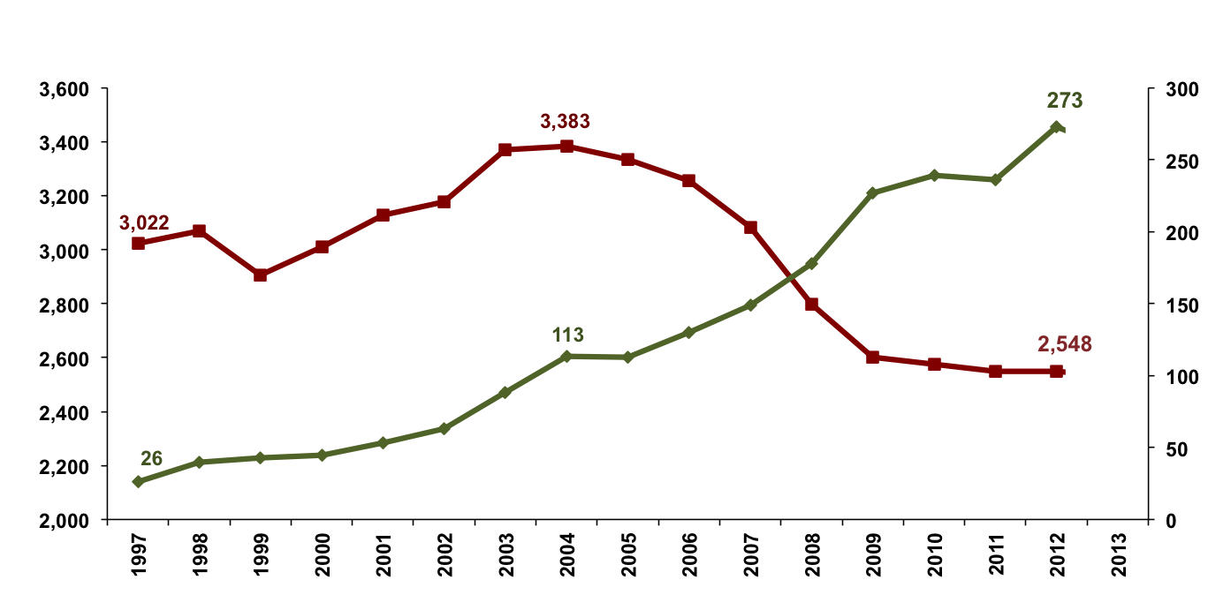
DIAGNÓSTICO:
PRODUCCIÓN DE PETRÓLEO
LA PRODUCCIÓN DE PETRÓLEO EN MÉXICO HA DISMINUIDO A PESAR DE CRECIENTES INVERSIONES EN EXPLORACIÓN Y PRODUCCIÓN.
Inversión en exploración y producción
(miles de millones de pesos)
Miles de millones de pesos
Miles de barriles por día
Producción de petróleo
(miles de barriles por día)
Notes:
EN LOS ÚLTIMOS AÑOS, LA PRODUCCIÓN DE PETRÓLEO HA VENIDO DECLINANDO DESPUÉS DE ALCANZAR SU MÁXIMO DE 3.3 MILLONES DE BARRILES DIARIOS EN 2004, A POCO MÁS DE 2.5 MILLONES DE BARRILES DIARIOS PESE A QUE LAS INVERSIONES EN EXPLORACIÓN Y PRODUCCIÓN HAN SIDO CRECIENTES.
AFORTUNADAMENTE, ESTA CAÍDA EN LA PRODUCCIÓN NO HA TENIDO UN FUERTE IMPACTO EN LAS FINANZAS PÚBLICAS DEBIDO AL ALTO PRECIO DEL PETRÓLEO QUE SE OBSERVA EN LA ACTUALIDAD.

Slide 18
DEBEMOS PERMITIR QUE ESTAS OPORTUNIDADES SE APROVECHEN, SE DESARROLLEN Y GENEREN EMPLEOS
ESTO SUPONE MÁS INVERSIÓN DE PEMEX Y MÁS INVERSIÓN DE OTROS ACTORES

Slide 19
EN EL SECTOR ELÉCTRICO TAMBIÉN DESAPROVECHAMOS OPORTUNIDADES
LA TARIFA PROMEDIO DE CFE ES 25% SUPERIOR AL PROMEDIO EN EE.UU. SIN SUBSIDIOS, LA DIFERENCIA PROMEDIO ES DE 73%.
+73%
Tarifa Subsidiada
+25%

Slide 20
SE TIENE QUE PRODUCIR ELECTRICIDAD AL MENOR COSTO POSIBLE PARA MÉXICO
El Costo de Generación con Combustóleo es cinco veces más que con Gas Natural
5 veces mas costoso por unidad de energía producida
Eficiencia térmica 33% vs 65%
85 vs 21 USD/barril equivalente

Slide 21
TENEMOS OPORTUNIDADES SIN EXPLOTAR EN ENERGÍAS RENOVABLES
MÉXICO SE HA RETRASADO EN EL APROVECHAMIENTO DE LAS FUENTES RENOVABLES PARA GENERACIÓN ELÉCTRICA.
Capacidad de Generación con Energías Renovables (2012)*
Notes:
México se ha retrasado en el aprovechamiento de las fuentes renovables para generación eléctrica y otras energías limpias.
También existen barreras de entrada a la participación de particulares.
Por otro lado, se requieren grandes inversiones en materia de transmisión para poder emplear energías renovables.

Slide 22
EXISTEN OPORTUNIDADES PARA AUMENTAR LA EFICIENCIA
EN DISTRIBUCIÓN, LAS PÉRDIDAS DE ENERGÍA SON DEL 15.3% DE LA ENERGÍA GENERADA.

Slide 23
ELEMENTOS FUNDAMENTALES DE LA REFORMA DEL PRESIDENTE ENRIQUE PEÑA NIETO
HIDROCARBUROS
1
Artículo 27 Constitucional del Presidente Cárdenas:
  Contratos de utilidad compartida en Exploración y Extracción
  Permisos para Refinación, Petroquímica, Transporte y Almacenamiento
2
Régimen Fiscal Competitivo
3
Reestructura de Pemex
  Exploración y Producción
  Transformación Industrial
4
Transparencia y rendición de cuentas
5
Proveeduría nacional para el sector hidrocarburos
Notes:
Elementos Fundamentales de la Reforma en materia de Hidrocarburos:
Retoma palabra por palabra, el texto del Artículo 27 Constitucional del Presidente Lázaro Cárdenas.
Contratos del utilidad compartida, que celebra el Gobierno de la República con Pemex y/o particulares, para Exploración y Extracción.
Permisos del Gobierno de la República con Pemex y/o particulares para Refinación, Petroquímica, Transporte y Almacenamiento.
Corrige el Régimen Fiscal de Pemex para que sea plenamente competitivo.
Reestructura Pemex y sus subsidiarias en dos divisiones: Exploración y Producción y Transformación Industrial.
Mejora las condiciones de transparencia y rendición de cuentas en Pemex.
Establece una política nacional de fomento a las compras de proveedores nacionales del sector hidrocarburos.

Slide 24
ELEMENTOS FUNDAMENTALES DE LA REFORMA DEL PRESIDENTE ENRIQUE PEÑA NIETO
ELECTRICIDAD
1
Reforma al Artículo 27 Constitucional :
  Permite participación de particulares en generación de electricidad
  Permite contratos con particulares en transmisión y distribución
2
Control del Sistema Eléctrico Nacional en manos del Estado
3
CFE fortalecida
  Mayor flexibilidad operativa y organizacional
  Competencia y reducción de pérdidas
4
Fortalecimiento de la SENER y la CRE
5
Desarrollo Tecnológico y fuentes de energía menos contaminantes
Notes:
Se reforma el Artículo 27, para permitir la participación de particulares en la generación de electricidad.
El Estado mantendrá, en exclusividad, el control del Sistema Eléctrico Nacional, así como el servicio público de las redes de transmisión y distribución, garantizando el acceso de todos los productores de electricidad a ellas.
Se fortalece a la CFE, mediante una mayor flexibilidad operativa y organizacional, que ayudará a reducir costos. Se le permitirá competir para recuperar a los grandes usuarios y se le darán las herramientas necesarias para permitirle reducir las pérdidas de energía, el robo y el no pago.
Se refuerzan las facultades de planeación y rectoría de la Secretaría de Energía y de su órgano desconcentrado, la Comisión Reguladora de Energía.
La Reforma Energética también es una Reforma Verde, que favorecerá una mayor inversión en el desarrollo tecnológico y la adopción de fuentes de energía menos contaminantes y de bajo costo, como la solar, la eólica y el gas.

Slide 25
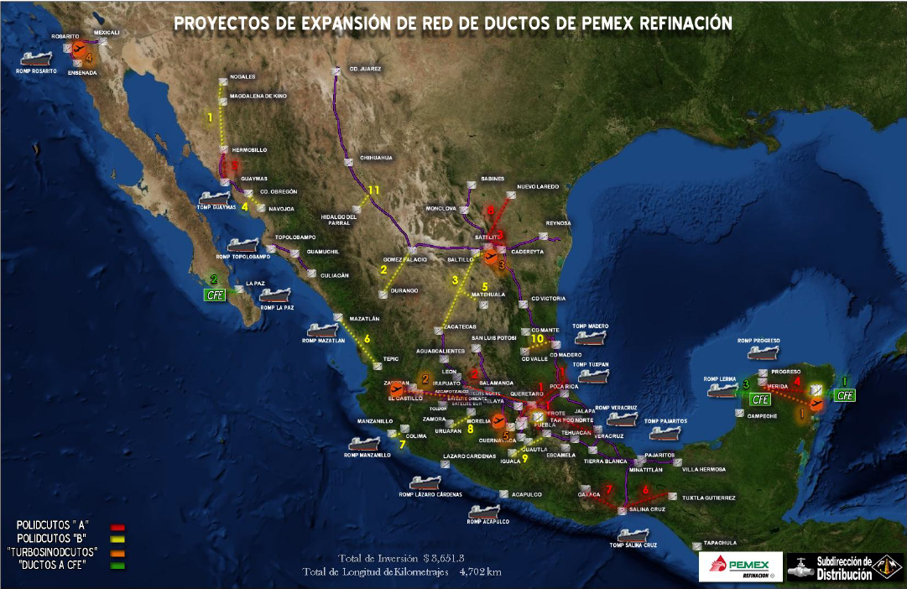
ELEMENTOS FUNDAMENTALES DE LA REFORMA DEL PRESIDENTE ENRIQUE PEÑA NIETO
ELECTRICIDAD
1
Reforma al Artículo 27 Constitucional :
  Permite participación de particulares en generación de electricidad
  Permite contratos con particulares en transmisión y distribución
2
Control del Sistema Eléctrico Nacional en manos del Estado
3
CFE fortalecida
  Mayor flexibilidad operativa y organizacional
  Competencia y reducción de pérdidas
4
Fortalecimiento de la SENER y la CRE
5
Desarrollo Tecnológico y fuentes de energía menos contaminantes
Notes:
Se reforma el Artículo 27, para permitir la participación de particulares en la generación de electricidad.
El Estado mantendrá, en exclusividad, el control del Sistema Eléctrico Nacional, así como el servicio público de las redes de transmisión y distribución, garantizando el acceso de todos los productores de electricidad a ellas.
Se fortalece a la CFE, mediante una mayor flexibilidad operativa y organizacional, que ayudará a reducir costos. Se le permitirá competir para recuperar a los grandes usuarios y se le darán las herramientas necesarias para permitirle reducir las pérdidas de energía, el robo y el no pago.
Se refuerzan las facultades de planeación y rectoría de la Secretaría de Energía y de su órgano desconcentrado, la Comisión Reguladora de Energía.
La Reforma Energética también es una Reforma Verde, que favorecerá una mayor inversión en el desarrollo tecnológico y la adopción de fuentes de energía menos contaminantes y de bajo costo, como la solar, la eólica y el gas.

